Slide 1



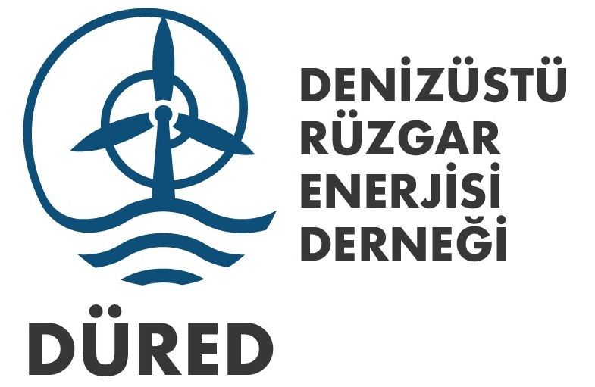
Deniz Endüstrileri Kaynaklı Antropojenik Sualtı Sesleri ve Deniz Yaşamı Üzerindeki Etkileri
Dr. Öğr. Üyesi Halit Kuşku
Çanakkale Onsekiz Mart Üniversitesi
Denizcilik Meslek Yüksekokulu Müdürü
Deniz Bilimleri ve Teknolojisi Fakültesi Öğretim Üyesi
17020 - Çanakkale
Prof. Dr. Murat Yiğit
Çanakkale Onsekiz Mart Üniversitesi
Deniz Bilimleri ve Teknolojisi Fakültesi Dekanı
Su Ürünleri Endüstri Mühendisliği
17020 - Çanakkale
0542 – 483 37 97
halit@comu.edu.tr
https://avesis.comu.edu.tr/halit
0554 – 313 25 13
muratyigit@comu.edu.tr
https://avesis.comu.edu.tr/muratyigit

Slide 2
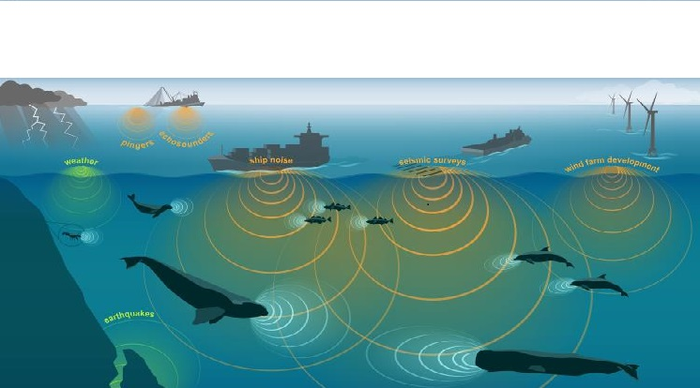
Deniz Endüstrileri Kaynaklı Antropojenik Sualtı Sesleri ve Deniz Yaşamı Üzerindeki Etkileri
Hedef Kitle: Akademisyenler, araştırmacılar, lisansüstü öğrenciler, politikacılar ve ilgili bakanlık birimleri, sivil toplum kuruluşları
Amaç: Deniz endüstrilerinin çeşitli faaliyetlerinden kaynaklanan antropojenik sualtı seslerinin kaynaklarını, fiziksel özelliklerini ve deniz yaşamının farklı grupları üzerindeki fizyolojik, davranışsal ve ekolojik etkilerini değerlendirmek ve gelecekteki araştırma ve yönetim stratejileri için çıkarımlar sunmaktır.
Deniz ortamının akustik ekolojisi ve deniz canlıları için sesin kritik rolü
- İletişim,
Avlanma
Yön bulma
Ortam algısı
Antropojenik sualtı gürültüsünün küresel ölçekte artan bir çevresel stres faktörü olarak ortaya çıkışı
Deniz endüstrilerinin çeşitliliği ve sualtı seslerine katkıları

Slide 3
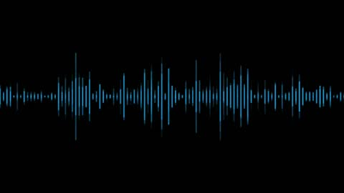
Antropojenik Sualtı Seslerinin Kaynakları ve Fiziksel Özellikleri
Gemi Trafiği: Sürekli, düşük frekanslı geniş bant gürültüsü. Pervane kavitasyonu, motor ve makine dairesi sesleri, hidrodinamik gürültü. Gemi büyüklüğü, hızı ve operasyonel durumuyla ilişkili spektral özellikler ve yayılım modelleri.
Sismik Araştırmalar: Yüksek şiddetli, düşük frekanslı sesler (hava tabancaları). Tekrarlama aralıkları, dürtü süresi ve tepe basıncı gibi fiziksel parametreler. Geniş coğrafi alanlarda potansiyel etki.
Denizaltı İnşaat ve Mühendislik Çalışmaları: Kazık çakma (yüksek şiddetli,), delme (sürekli, düşük-orta), patlatmalar (çok yüksek şiddetli,). Faaliyetin süresi ve kullanılan ekipmanın özelliklerine bağlı olarak değişen spektral içerik ve yoğunluk
Deniz Üstü Rüzgar Enerji Santralleri:
İnşaat Aşaması: Kazık çakma, diğer inşaat gemileri.
İşletme Aşaması: Türbin dönme sesleri (düşük frekanslı, sürekli), bakım gemileri. Frekans içeriği ve zamansal özellikler. Yakalanan gürültü dosyaları bu belirli aralıkta yer almakta olup, en yüksek ses basınç seviyesi 130 dB/1μPa değerine ulaşmaktadır (Wang ve diğ. 2025).
Askeri Sonarlar: Orta ve yüksek frekanslı aktif sonarlar (dar bant, yüksek yoğunluklu sinyaller).Farklı sonar tiplerinin (düşük frekans aktif sonar - LFA, orta frekans aktif sonar - MFA) özellikleri ve potansiyel etkileri.
Kentsel Gürültü: Antropojenik kaynaklı şehirsel faaliyetler ve diğerleri (Kusku ve Yigit, 2020)

Slide 4
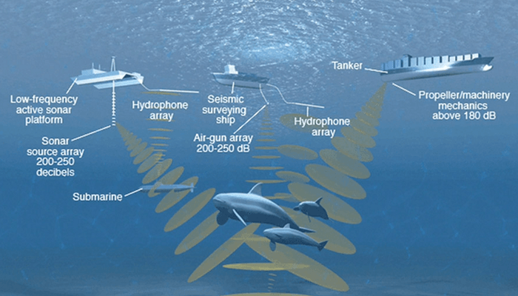
Deniz Memelileri Üzerindeki Etkiler
İşitme Sistemi ve Akustik Hassasiyet:
Farklı deniz memelisi gruplarının (balinalar, yunuslar, foklar vb.) işitme aralıkları ve hassasiyet eğrileri.
Fizyolojik Etkiler:Geçici ve kalıcı işitme eşiği kaymaları (TTS ve PTS). Akustik travma ve doku hasarı (yüksek şiddetli seslere maruz kalma). Stres fizyolojisi (hormonal değişiklikler, bağışıklık sistemi baskılanması).
Davranışsal Etkiler:
Kaçınma davranışları ve habitat terk etme. Beslenme, üreme ve sosyal etkileşimlerde bozulmalar.
Vokal iletişimde değişiklikler (frekans kaydırması, genlik artışı, çağrı süresinde değişiklikler).
Maskeleme etkisi (iletişim sinyallerinin gürültü tarafından örtülmesi).
Modern bilimsel çalışmalar her ne kadar antropojenik ses etkilerinin olumsuz yönlerine değinse de, canlıların farklı türlerdeki doğal olmayan seslere bir adaptasyon süreci sonunda uyum sağlayabildiği de gözden kaçmamalı ve bu konudaki araştırmalar teşvik edilmelidir (Kusku ve Yiğit., 2021).

Slide 5

Balıklar ve Deniz Omurgasızları Üzerindeki Etkiler
Fizyolojik Etkiler:
-İşitme hasarı (silya hücrelerinde hasar).
-Stres tepkileri (kortizol artışı, metabolik değişiklikler).
-Yüzme kesesi hasarı ve iç kanama (yüksek şiddetli seslere maruz kalma).
Davranışsal Etkiler:
Kaçınma tepkileri ve dağılım değişiklikleri. Yumurta bırakma ve larval gelişimde bozulmalar.Avlanma başarısında azalma. İletişim ve sosyal davranışlarda değişiklikler (bazı türlerde akustik iletişim).
Deniz Omurgasızları Üzerindeki Etkiler:
İşitme mekanizmaları ve akustik algı yetenekleri hakkındaki mevcut bilgiler. Fizyolojik stres belirtileri (örneğin, kabuklu deniz hayvanlarında bağışıklık baskılanması). Davranışsal tepkiler (örneğin, sığınağa çekilme, beslenme davranışlarında değişiklikler). Larval gelişim ve yerleşim üzerindeki potansiyel etkiler.

Slide 6
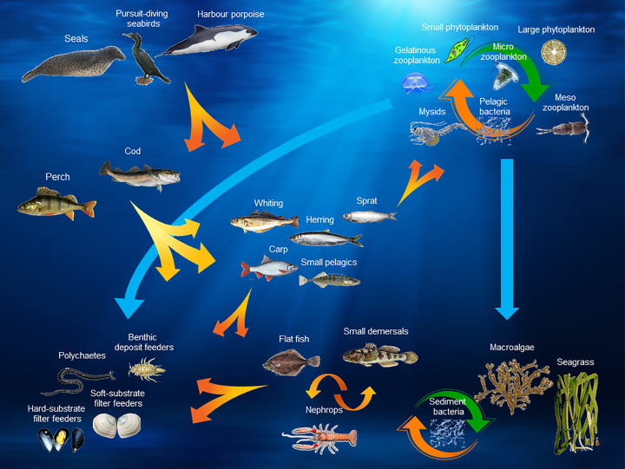
Ekolojik Etkiler ve Besin Zinciri Üzerindeki Yansımalar
Türler Arası Etkileşimler:
Av-avcı ilişkilerinde bozulmalar (gürültünün av tespitini veya avdan kaçışı zorlaştırması).Rekabetçi etkileşimlerde değişiklikler (gürültüden etkilenen türlerin habitat veya kaynak kullanımında değişiklikler yapması). Ayrıca, yüksek arka plan gürültü seviyeleri, memelilerde görülenlere paralel olarak balıklarda da geçici işitme eşiği değişimleri de dahil olmak üzere stres tepkileri ortaya çıkarabilir ( Smith ve diğerleri, 2004 ; Scholik ve Yan, 2001 ).
Habitat Kalitesi ve Biyoçeşitlilik Üzerindeki Etkiler:
Gürültüye duyarlı türlerin yoğun olduğu bölgelerde biyoçeşitlilik azalması. Gürültüden etkilenen türlerin ekosistem fonksiyonlarındaki rolünün bozulması. Balıkların işitsel sistemi su altı gürültü kirliliğine karşı hassastır ve bu da işitsel eşiklerini, gelişim süreçlerini, fizyolojik sağlıklarını ve davranış kalıplarını etkileyebilir ( Duarte vd., 2021 ; Slabbekoorn vd., 2010 ; Franco vd., 2020 ).
Besin Zinciri Dinamikleri:
Gürültünün birincil üreticiler (fitoplankton), herbivorlar ve karnivorlar üzerindeki farklı etkileri yoluyla besin zinciri yapısında potansiyel değişiklikler.
Trophic cascade etkileri (bir tür üzerindeki gürültü etkisinin diğer trofik seviyelerdeki türleri dolaylı olarak etkilemesi).

Slide 7
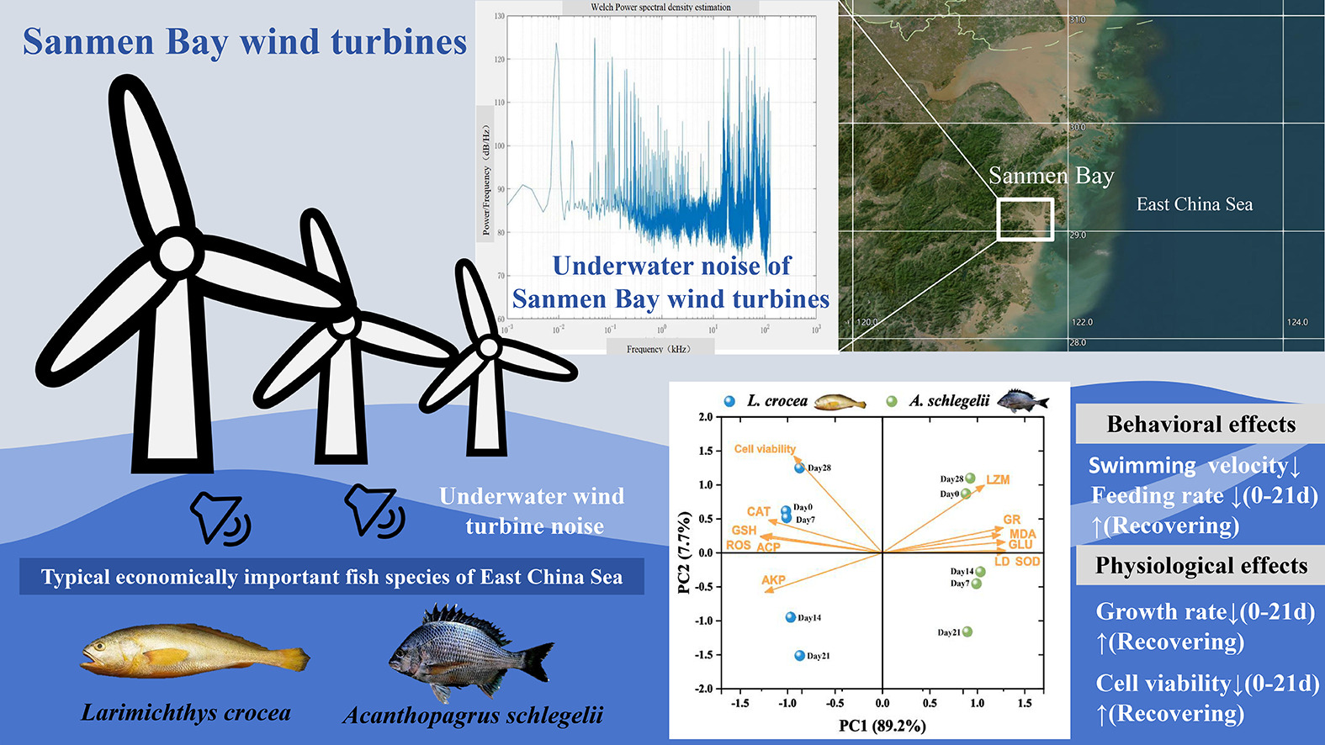
Deniz Üstü Rüzgar Enerji Santrallerinin
Özel Etkileri ?
İnşaat Aşaması Gürültüsünün Yoğunluğu ve Süresi: Kazık çakma gürültüsünün fiziksel özellikleri ve deniz yaşamı üzerindeki akut etkileri (özellikle deniz memelileri ve balıklar için).
İşletme Aşaması Gürültüsünün Uzun Vadeli Etkileri: Düşük frekanslı sürekli gürültünün potansiyel kronik stres ve davranışsal değişikliklere katkısı.
Yapay Resif Etkisi ve Akustik Ortam Üzerindeki Modifikasyonlar: Türbin temellerinin etrafında oluşan habitatın akustik yayılımı nasıl etkilediği.
Kümülatif Etkiler: Diğer deniz endüstrileri ve doğal ses kaynaklarıyla etkileşimler.
İzleme ve Mitigasyon Stratejileri: Rüzgar santrali geliştirme projelerinde gürültü etkilerini azaltmaya yönelik mevcut ve potansiyel teknolojiler ve yönetim yaklaşımları.
Deniz Üstü Rüzgar Enerji Santrallerinin balık davranış ve fizyolojilerine örnek olacak bir yeni bir bilimsel çalışma yayımlanmıştır (Wang ve dig. 2025).
Bu çalışma özetle; Açık deniz rüzgar türbinlerinden kaynaklanan gürültünün, deney ortamındaki balık türlerinin , çeşitli fizyolojik biyobelirteçleri değiştirmekte ve normal yüzme ve beslenme davranışlarını etkileyerek büyümelerini bozduğunu tespit etmiştir. Gürültü kaldırıldığında deney yapılan balık türünün fizyolojik durumunun geriye döndüğü tespit edilmiştir.(https://www.sciencedirect.com/science/article/pii/S0044848625002042)
Özellikle ülkemiz için dikkate alınması gereken konu;
Kurulması planlanan Deniz Üstü Rüzgar Enerji Santrallerinin konumları balık göç yolları üzerinde bulunmaktadır. Lüfer, hamsi, palamut, istavrit vb. balık türlerinin göçleri ülkenin ekonomik, sosyal ve kültürel hayatı üzerinde önemli rol oynadığından bu alanda yapılacak bilimsel çalışmalar teşvik edilmelidir. Önümüzdeki süreçte av baskısı ve çeşitli çevresel sebepler ile bu göç yollarında olası balık potansiyelindeki azalmanın kaynağının Deniz Üstü RES lerden kaynaklanmayacağının bilimsel bilgisi süreç öncesinde ve sırasında toplumla gerek yazılı gerek görsel iletişim kanallarında paylaşılmalıdır. Aksi taktirde geri dönülmesi zor olumsuz sonuçlar oluşabilir. Çünkü balıkçılık sektörü özellikle boğazlar koridoru olan bu hatta yapılmakta doğrudan veya dolaylı yüzbinlerce kişinin ekonomik gelişimini sağlamaktadır. Ses etkilerini çalıştığımız ÇOMÜ DENBİLTEK Laboratuvarlarında yapılan çalışmalar ve bu alanda yapılan bilimsel çalışmalar takip edilmeli ve dikkate alınmalıdır.

Slide 8
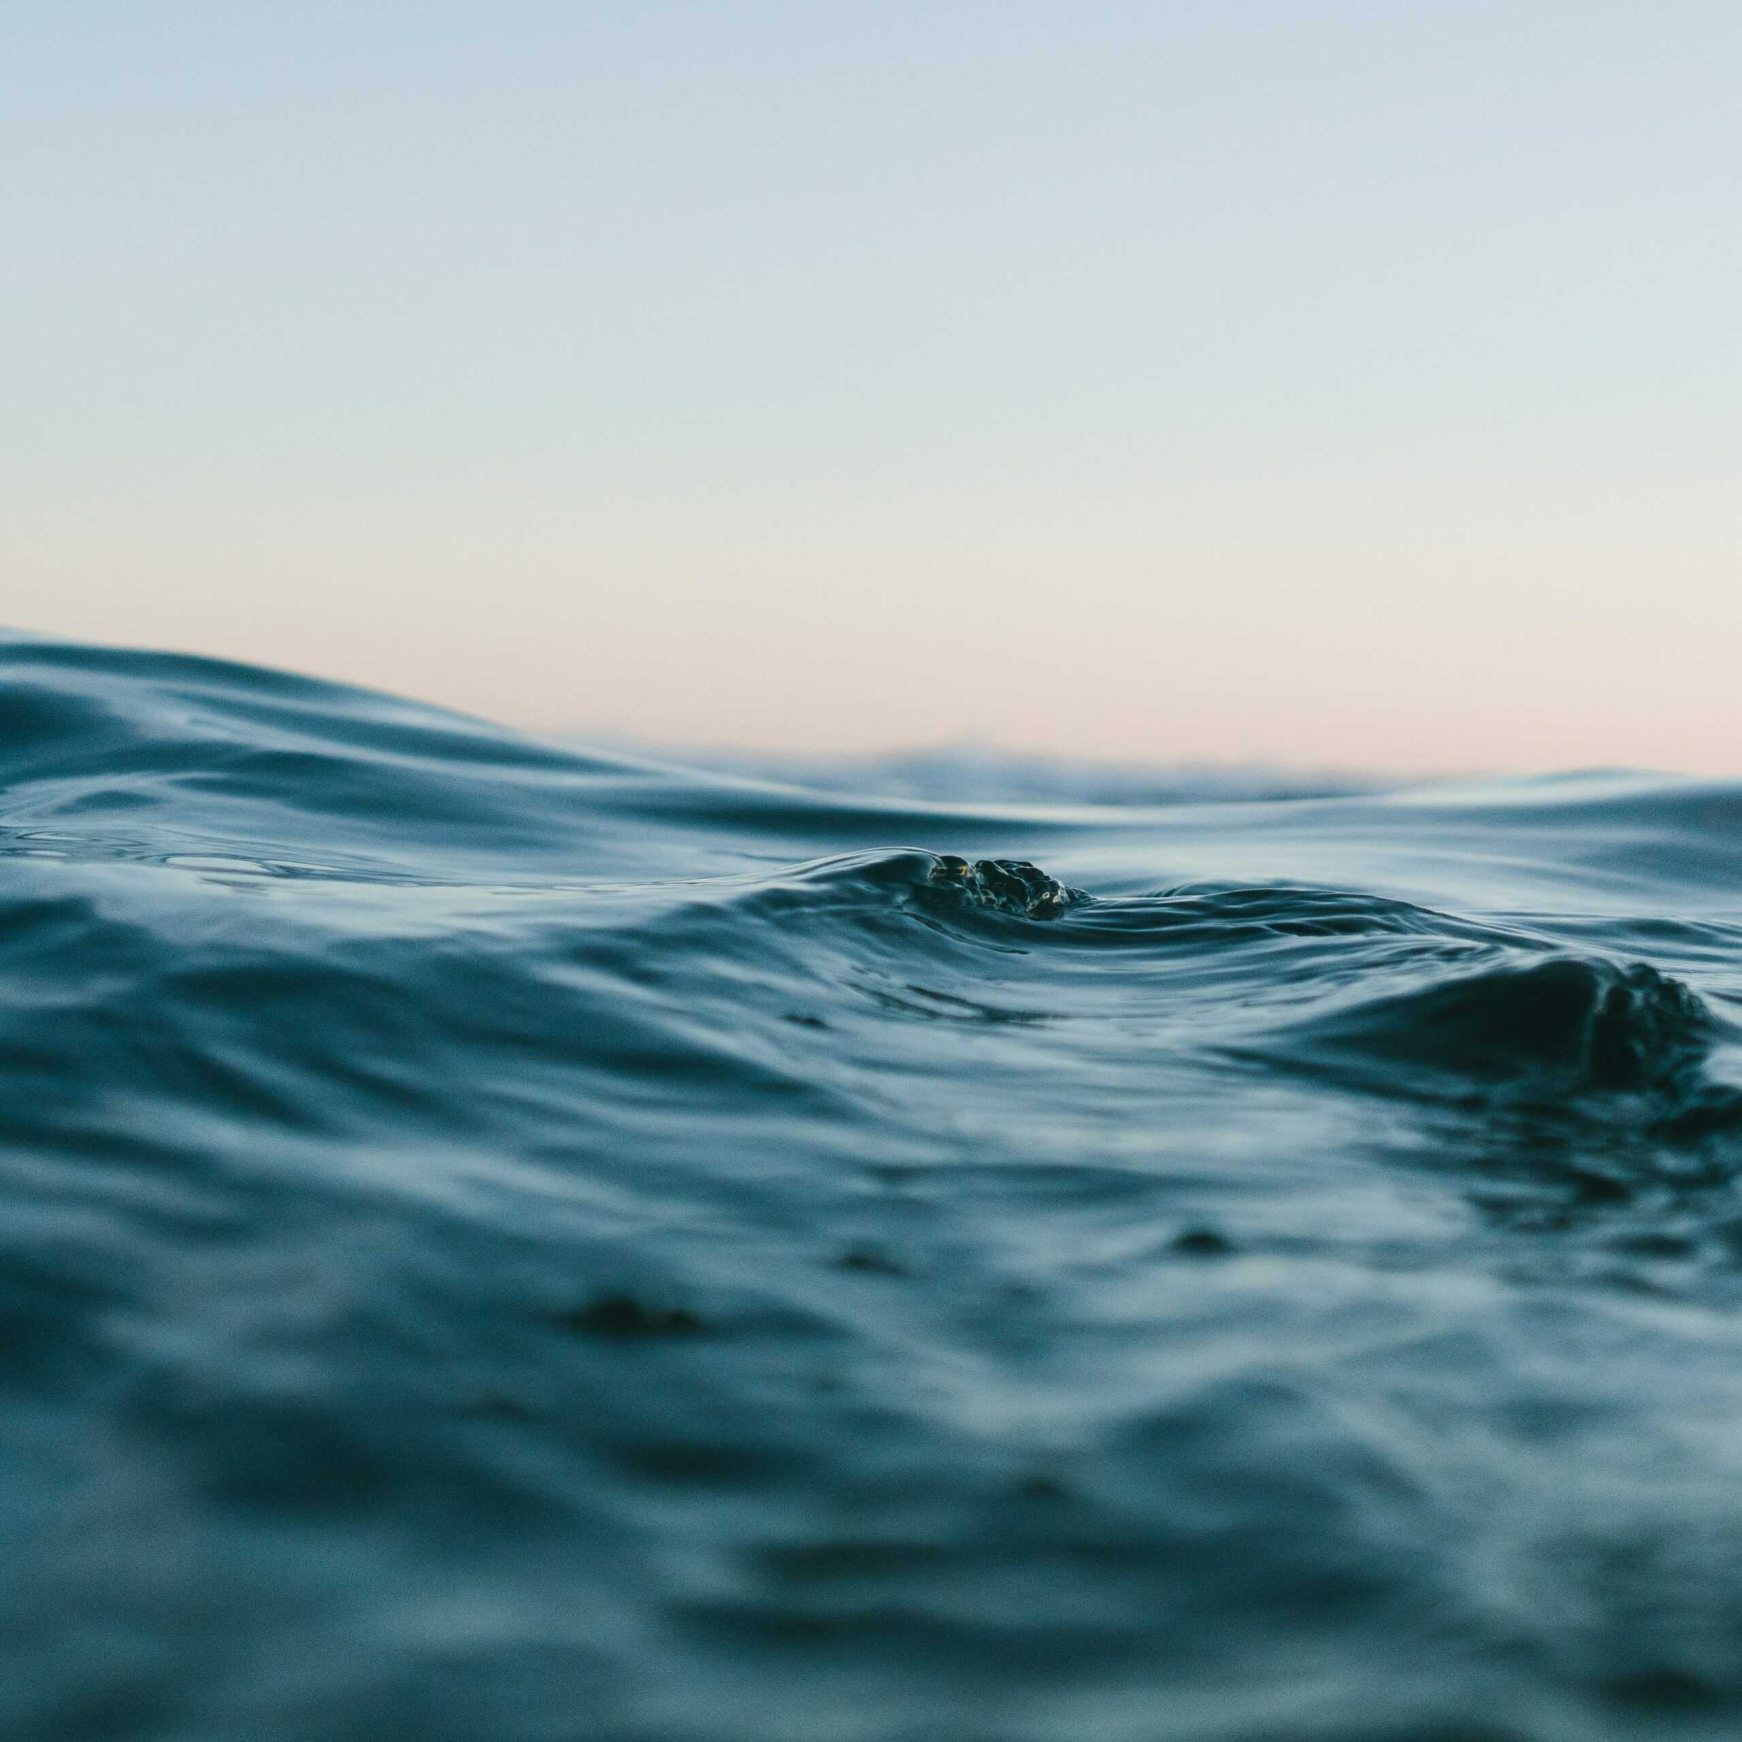
Kümülatif ve Sinerjik Etkiler
Mekansal ve Zamansal Kümülasyon:
Farklı endüstriyel faaliyetlerden kaynaklanan gürültünün aynı coğrafi bölgede veya aynı zaman diliminde birikmesinin etkileri.
İnşaat faaliyetleri, özellikle kazık çakma, yüksek yoğunluklu, akut gürültü üretirken, operasyonel gürültü daha kronik ve kalıcıdır ( Marx vd., 2019 ; Zhang, 2019 ; Tougaard vd., 2020 )
Ekosistem Direnci ve Esnekliği Üzerindeki Etkiler:
Kümülatif stresin deniz ekosistemlerinin değişen koşullara uyum sağlama yeteneğini nasıl etkilediği.
Su altı gürültüsünün ticari açıdan önemli deniz türleri üzerindeki olumsuz etkileri, bölgesel ekonomik büyümeyi daha da engelleyebilir. Dahası, dinamik deniz ekosistemi, açık deniz rüzgar tesislerinin neden olduğu mekansal parçalanmadan büyük ölçüde etkilenmektedir ve bu nedenle ekolojik ayak izlerinin kapsamlı bir şekilde değerlendirilmesini gerektirmektedir. Açık Deniz Rüzgar Türbinlerinden kaynaklanan seslerin etkisi, 1990'lardan beri deniz ortamlarında, özellikle Amerika Birleşik Devletleri ve Avrupa'da izleme ve araştırmanın odak noktası olmuştur ( Yu ve diğerleri, 2022 ). Ancak, farklı türlerin Açık Deniz Rüzgar Türbinlerinden kaynaklanan seslere farklı bölgelerde nasıl tepki verdiği daha fazla araştırmaya ihtiyaç duymaktadır (Wang ve dig. 2025)
Çoklu Stres Faktörlerinin Etkileşimi:
İklim değişikliği, kirlilik, aşırı avlanma gibi diğer antropojenik stres faktörleriyle sualtı gürültüsünün sinerjik veya aditif etkileri. Açık Deniz Rüzgar Türbinlerinden kaynaklanan sesler akustik iletişime müdahale edebilir ve beluga balinaları da dahil olmak üzere deniz canlılarının davranışlarını etkileyerek potansiyel olarak onların refahını tehdit edebilir ( Wang vd., 2021).

Slide 9
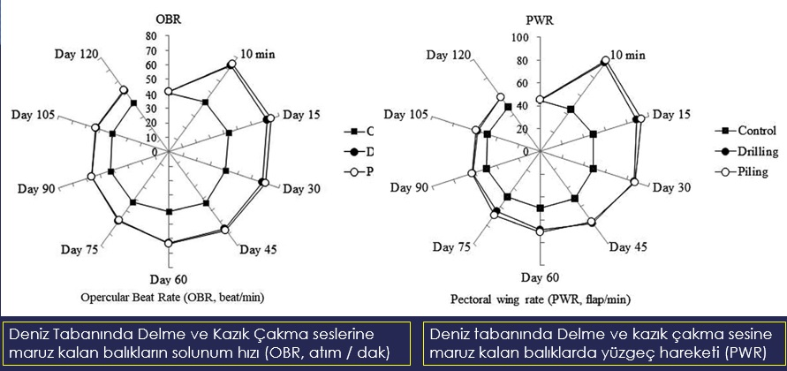
Gürültü İzleme ve Modelleme Yaklaşımları
Hidrofon Teknolojisi:
Farklı hidrofon tipleri, yerleştirme stratejileri ve veri toplama yöntemleri.
Akustik Etki Alanı Modellemesi:
Gürültü kaynaklarının yayılımını ve potansiyel etki alanlarını tahmin etmek için kullanılan modeller.
Pasif Akustik İzleme:
Deniz hayvanlarının seslerini algılayarak tür varlığını, dağılımını ve davranışlarını izleme.
Biyolojik Veri Entegrasyonu: Akustik verilerin deniz hayvanlarının davranışsal ve fizyolojik verileriyle birlikte analizi.
Standartizasyon ve Metodolojik Zorluklar: Farklı çalışmalar arasında karşılaştırma yapmayı zorlaştıran metodolojik farklılıklar.

Slide 10
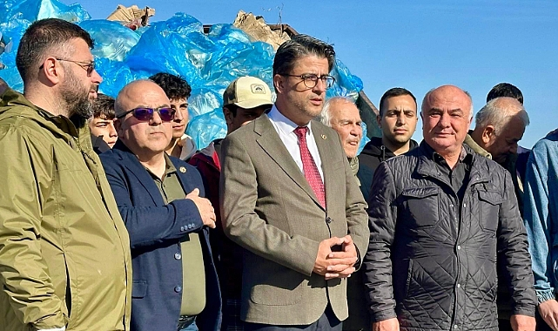
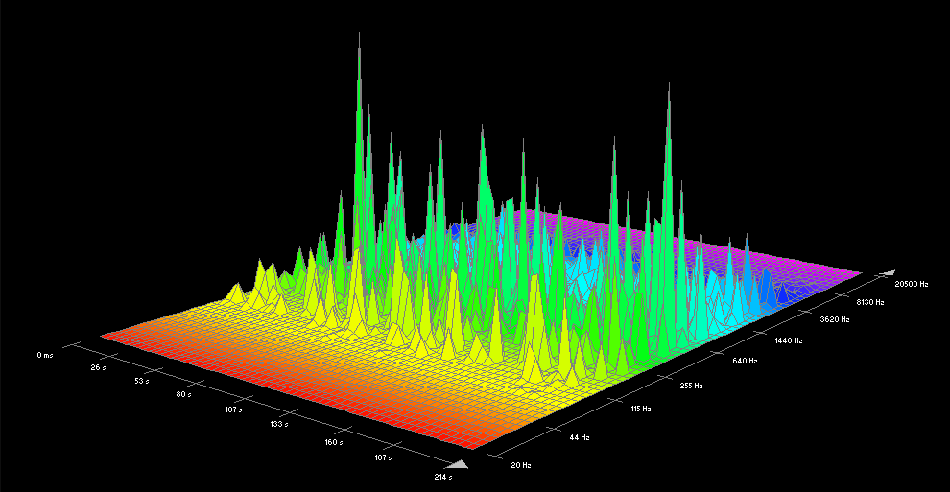
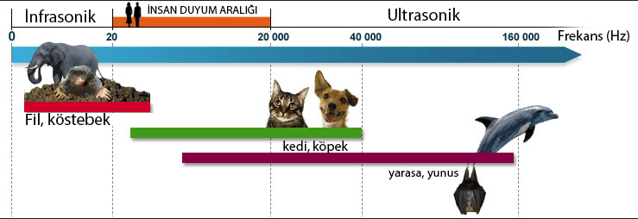
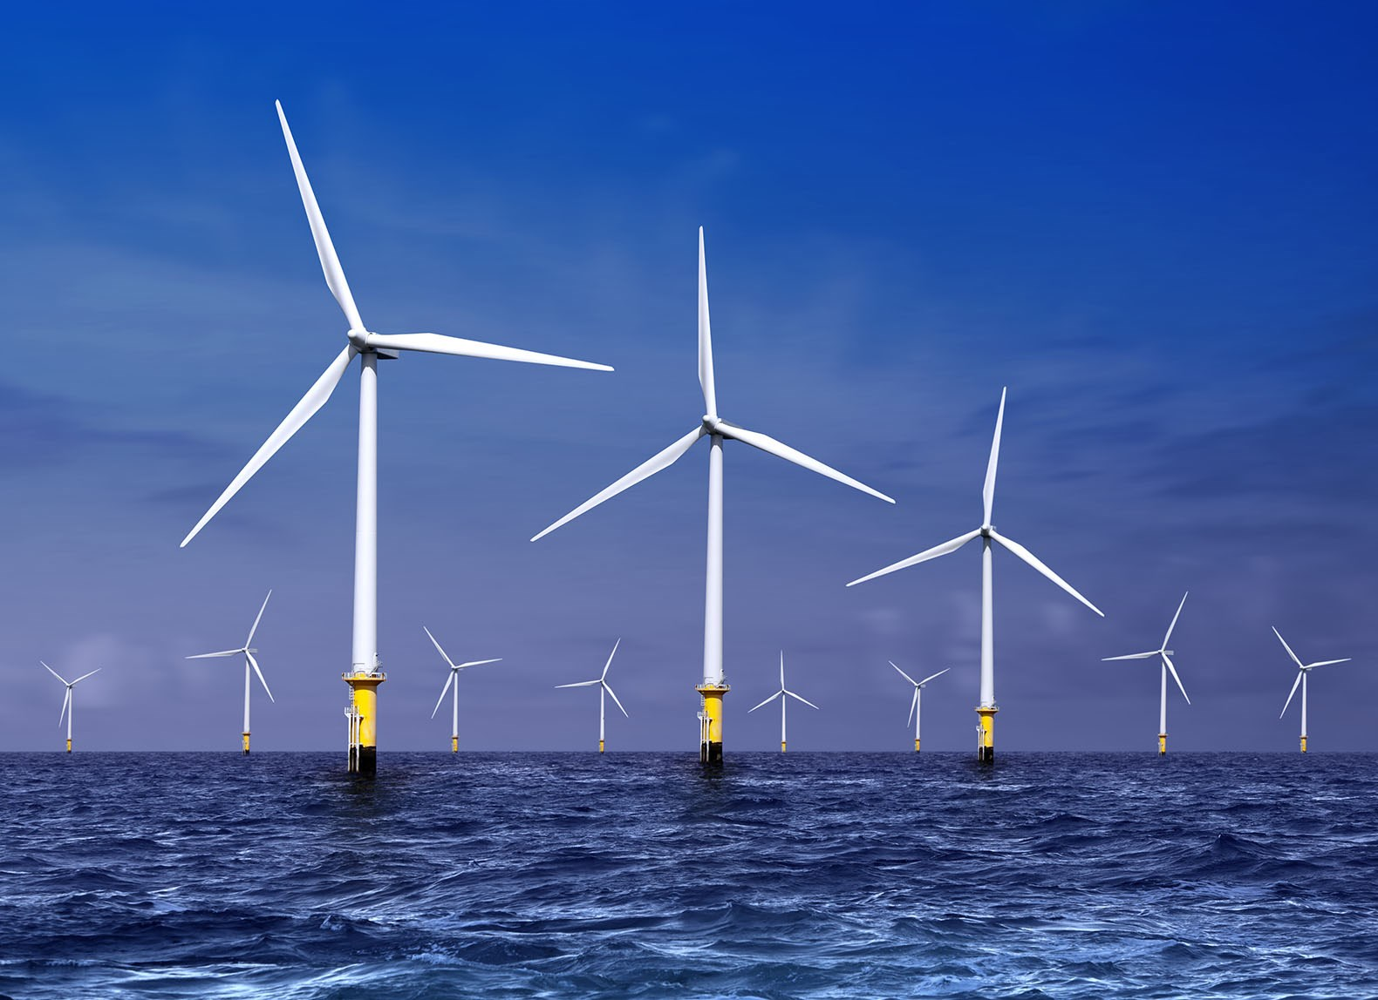
Yönetim ve Mitigasyon (Azaltım) Stratejileri
Kaynakta Gürültü Azaltma Teknolojileri: Gemi pervane ve motor tasarımları, sismik kaynak alternatifleri, sessiz kazık çakma yöntemleri, darbe sönümleme teknikleri. Örnek olarak, Prof. Dr. Murat Yiğit’in önerisi olan kabarcık perdesi uygulaması (Bubble Tubing)
Mekansal ve Zamansal Yönetim: Deniz koruma alanları, gürültüye duyarlı türlerin kritik habitatlarının korunması, faaliyetlerin zamanlamasının ayarlanması.
Düzenleyici Çerçeveler ve Standartlar: Ulusal ve uluslararası düzeyde mevcut düzenlemeler ve gelecekteki politika geliştirme ihtiyaçları.
Çevresel Etki Değerlendirmesi (ÇED): Deniz endüstriyel projelerinde sualtı gürültüsü etkilerinin değerlendirilmesi ve azaltma önlemlerinin belirlenmesi.
Paydaş Katılımı ve Bilgilendirme: Endüstri, bilim, politika ve sivil toplum kuruluşları arasında işbirliği.

Slide 11

Gelecek Araştırma Önerileri ve Sonuç
Özetle; Antropojenik sualtı gürültüsünün deniz yaşamı üzerindeki çok katmanlı ve karmaşık etkileri vardır. Bu alanda ve Deniz Üstü RES lerin olası etkileri hakkında kapsamlı bilimsel araştırmalara ihtiyaç duyulmaktadır.
Gelecek Araştırma Önerileri:
Kronik düşük seviyeli gürültünün uzun vadeli etkilerinin daha iyi anlaşılması.
Sualtı gürültüsünün deniz canlıları üzerindeki etkiler hakkında daha fazla araştırma yapılması.
Kümülatif ve sinerjik etkilerin ekosistem düzeyinde değerlendirilmesi.
Gürültü azaltma teknolojilerinin etkinliğinin ve uygulanabilirliğinin artırılması.
Standartlaştırılmış izleme ve değerlendirme yöntemlerinin geliştirilmesi.
Sonuç;
Deniz ekosistemlerinin sağlığını korumak ve sürdürülebilir deniz endüstrilerini desteklemek için antropojenik sualtı gürültüsünün etkilerinin azaltılmasına yönelik acil, koordineli ve disiplinler arası çalışmalar gereklidir.

Slide 12

Teşekkürler
0542 – 483 37 97
halit@comu.edu.tr
https://avesis.comu.edu.tr/halit
0554 – 313 25 13
muratyigit@comu.edu.tr
https://avesis.comu.edu.tr/muratyigit
Dr. Öğr. Üyesi Halit Kuşku
Çanakkale Onsekiz Mart Üniversitesi
Denizcilik Meslek Yüksekokulu Müdürü
Deniz Bilimleri ve Teknolojisi Fakültesi Öğretim Üyesi
17020 - Çanakkale
Prof. Dr. Murat Yiğit
Çanakkale Onsekiz Mart Üniversitesi
Deniz Bilimleri ve Teknolojisi Fakültesi Dekanı
Su Ürünleri Endüstri Mühendisliği
17020 - Çanakkale

